Slide 1



L’hésitation vaccinale, une spécificité française ?
Jeremy K. Ward
Chargé de recherche, INSERM
CERMES3 (INSERM, CNRS, EHESS, U Paris)
VITROME (Aix-Marseille Université, IRD, IHU Med Infec)

Slide 2
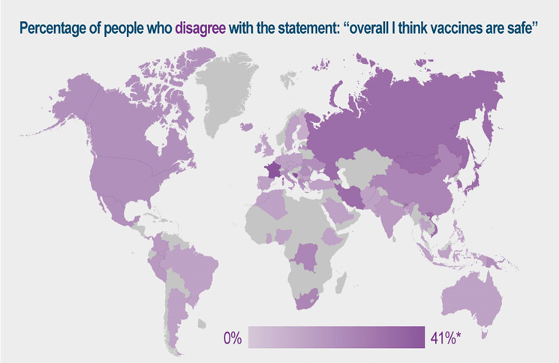
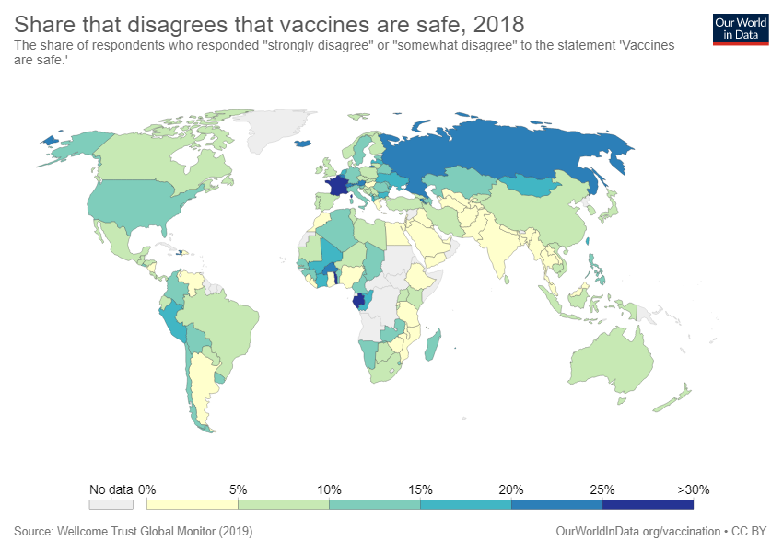
La France, pays d’antivaccins?
Larson et al. EBioMedicine, 2016
Wellcome Trust, 2018

Slide 3

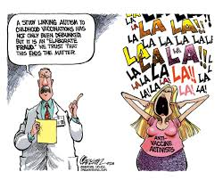


Why fighting anti-vaxxers and climate change doubters often backfires
Science, 2016
Ward J.K., Guille-Escuret P., Alapetite C., Les « antivaccins », figure de l’anti-Science, Déviance et société, 43(2), 2019.

Slide 4
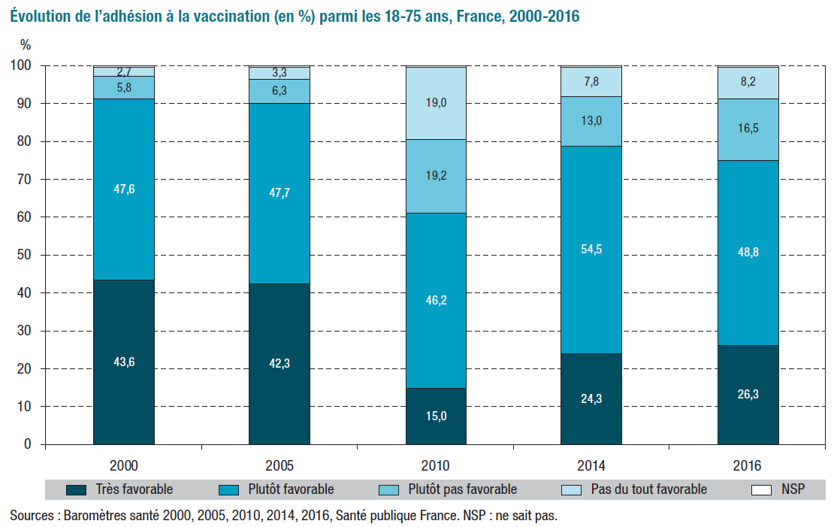

Slide 5
2000
2010
2018
Hepatitis B
H1N1 flu
Aluminium
HPV
Multivalents
Mandates
Débats médiatiques autour des vaccins en France

Slide 6
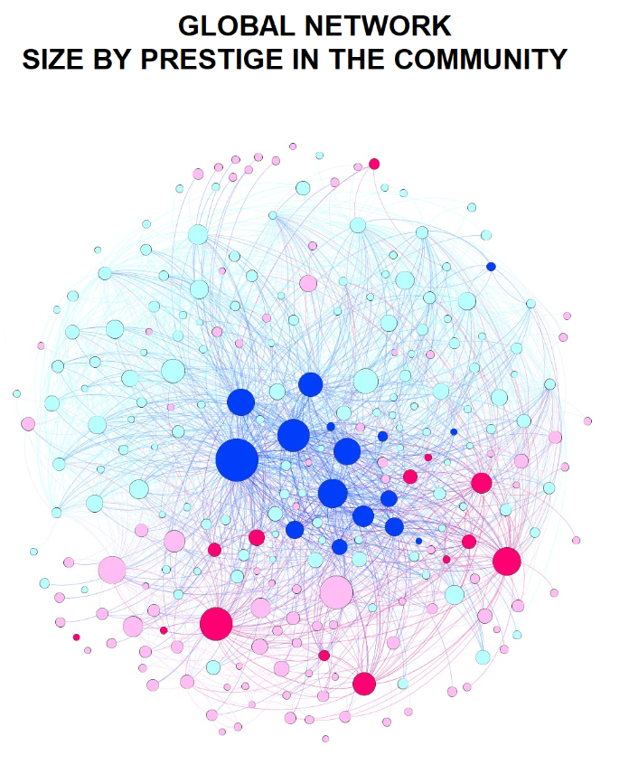
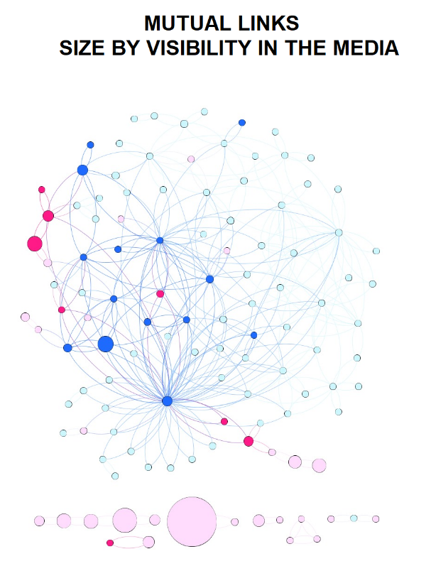
Echantillon de 254 sites francophones critiquant au moins un vaccin recommandé
Bleu: Rejet de tout vaccin
Rose: Rejet limité à certains vaccins
Cafiero F., Guille-Escuret P., Ward J.K., “I’m not an antivaxxer, but…”: Spurious and authentic diversity among vaccine critical activists, Social Networks, 65, pp. 63-70, 2021.

Slide 7
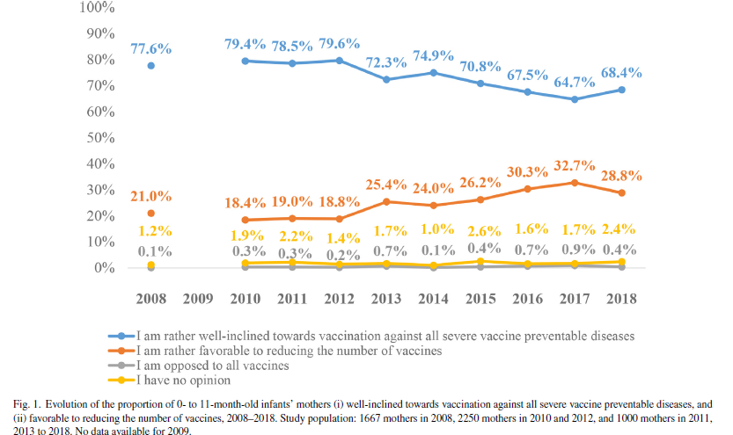
Des doutes centrés sur certains vaccins
Cohen et al., Med. et mal. Infec, 2019

Slide 8
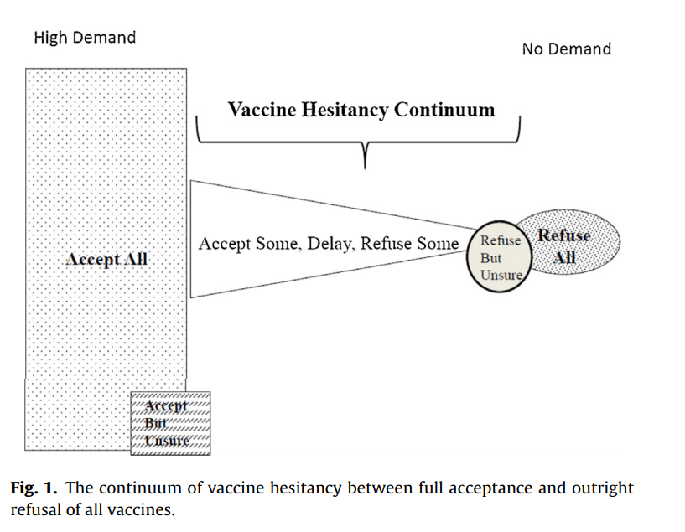
2. La vaccination en général / des vaccins en particulier
MacDonald et al., Vaccine, 2015

Slide 9
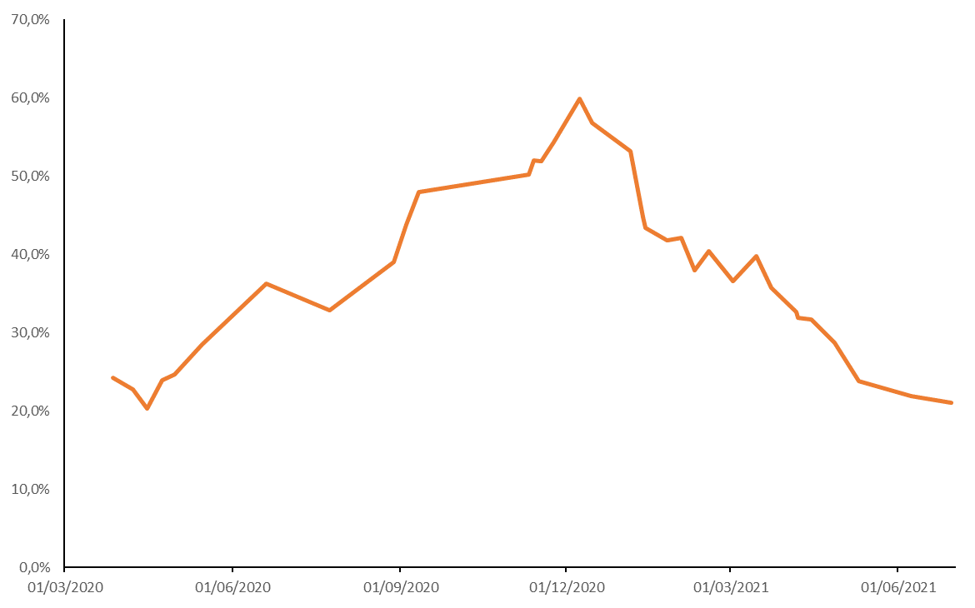
Evolution de la part des français n’ayant pas l’intention de se faire vacciner contre le COVID-19 entre mars 2020 et juin 2021
Source : enquêtes réalisées par l’IFOP pour les projets ANR COCONEL et TRACTRUST (8), Elabe (15), Odoxa (6), IPSOS (4) et l’ORS PACA pour le consortium COVIREIVAC (1). Echantillons représentatifs de la population française définis selon la méthode des quotas (entre 1003 et 3005 répondants selon les enquêtes).

Slide 10
Rapport entre les intentions de vaccination contre le COVID-19 et le jugement sur les vaccins en général dans cinq enquêtes réalisées entre juin 2020 et juillet 2021

Slide 11
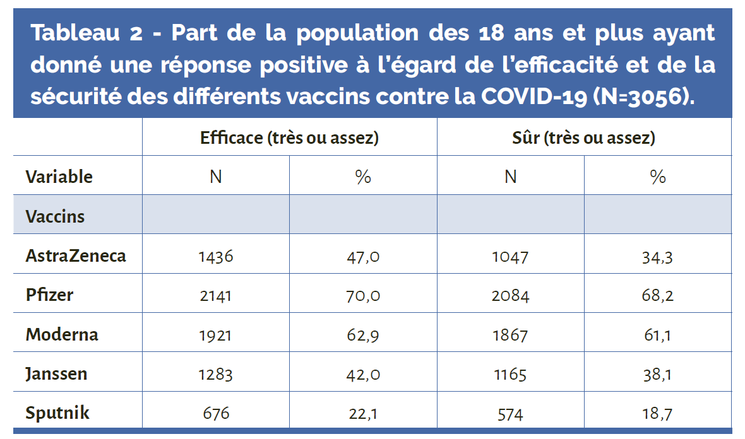
Enquête COVIREIVAC - 10-23 mai 2021
Enquête SLAVACO 1 - 13-22 juillet 2021

Slide 12
Enquête SLAVACO 1 - 13-22 juillet 2021

Slide 13
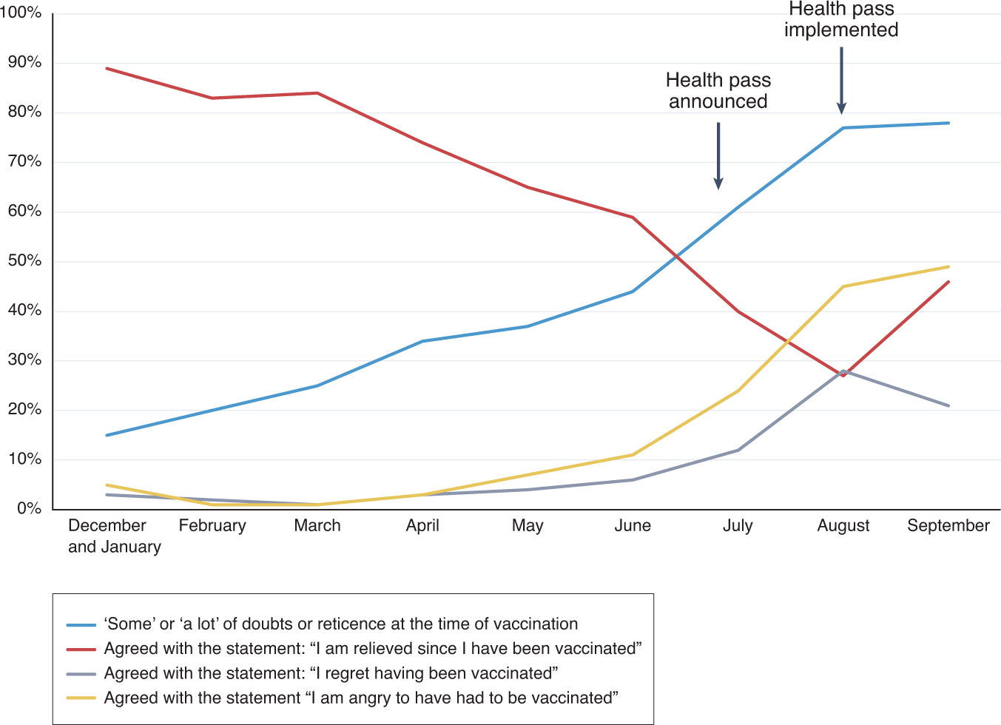
Expérience de la vaccination en fonction du mois de la première dose.
Source : enquêtes réalisées par l’IFOP pour les projets ANR COCONEL et TRACTRUST (8), Elabe (15), Odoxa (6), IPSOS (4) et l’ORS PACA pour le consortium COVIREIVAC (1). Echantillons représentatifs de la population française définis selon la méthode des quotas (entre 1003 et 3005 répondants selon les enquêtes).
Enquête Slavaco 2, n=1619 vaccinés sur un échantillon de 2015 répondants
Ward et al., Nature Medicine, 2022

Slide 14

Merci pour votre attention
Jeremy K. Ward
Chargé de recherche, INSERM
CERMES3 (INSERM, CNRS, EHESS, U Paris)
VITROME (Aix-Marseille Université, IRD, IHU Med Infec)

